Slide 1

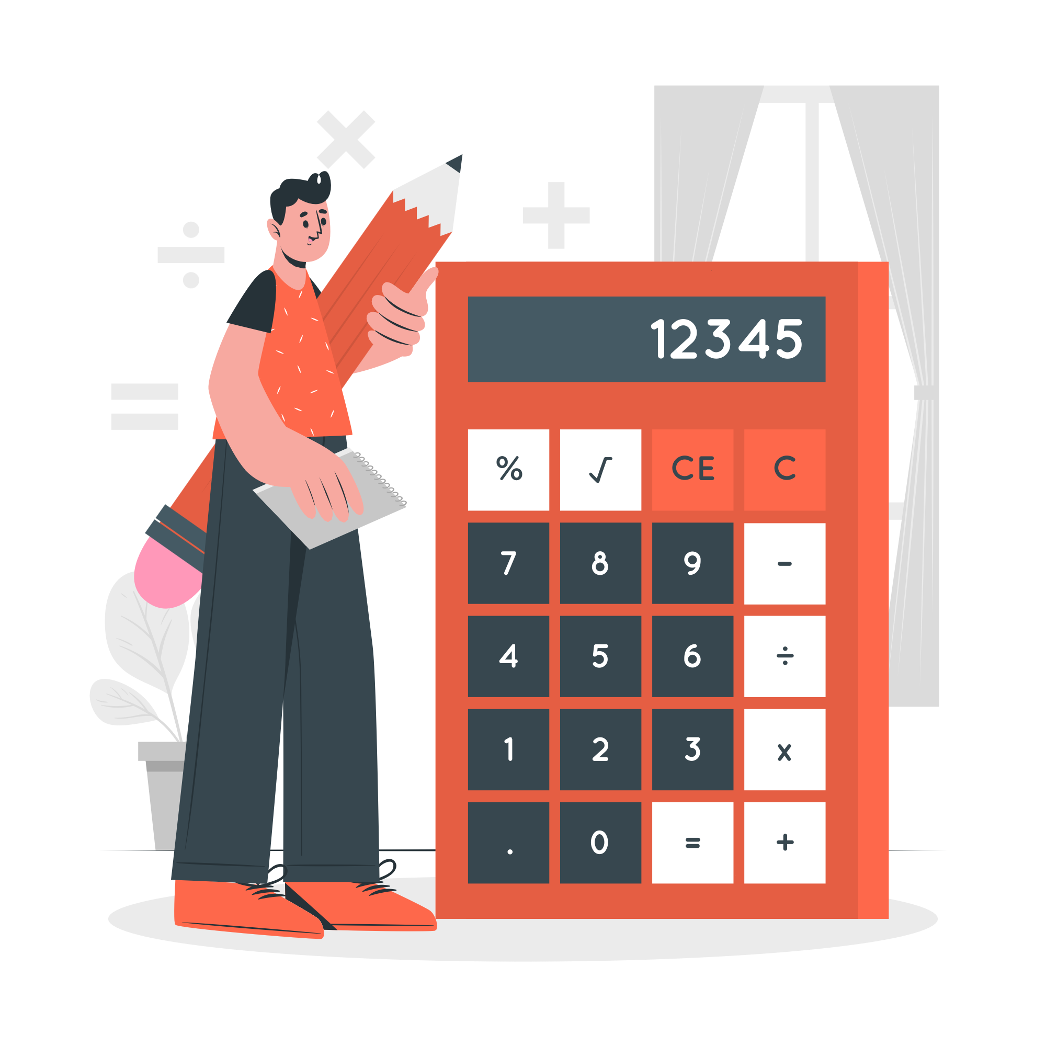
Распределенная платформа для линейной алгебры

Slide 2

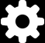
Проделанная работа:
финальный спринт
Наше приложение поднимается с помощью k3s
Возможность выбирать
разложение
Авторегулирование нагрузки на
воркерноды
Подробное логирование

Slide 3
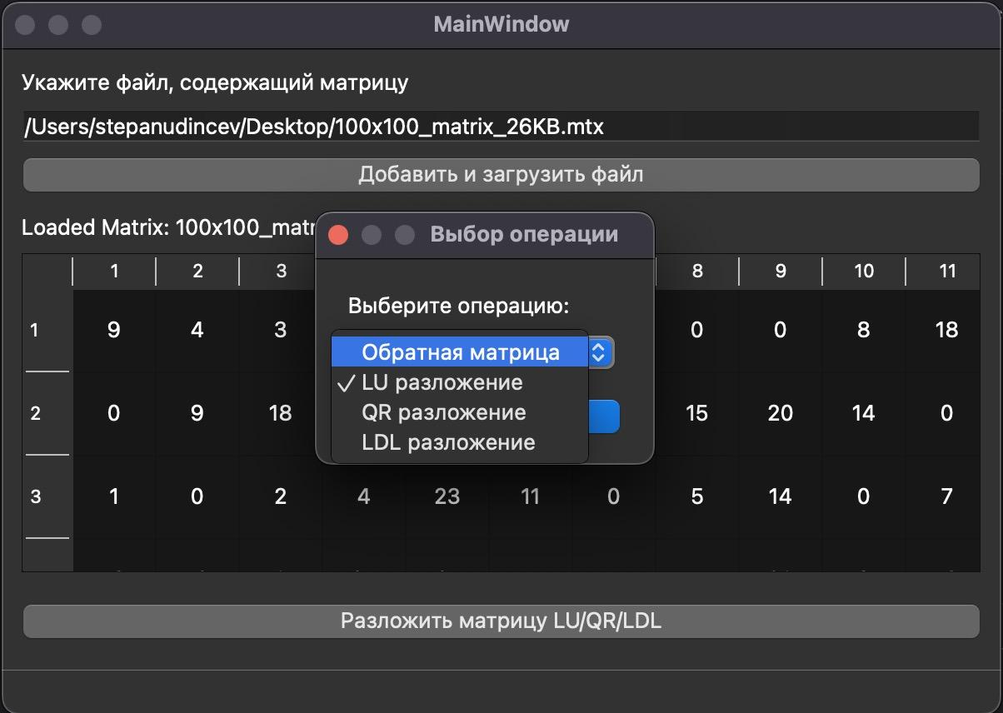
Клиент (QT C++)

Slide 4
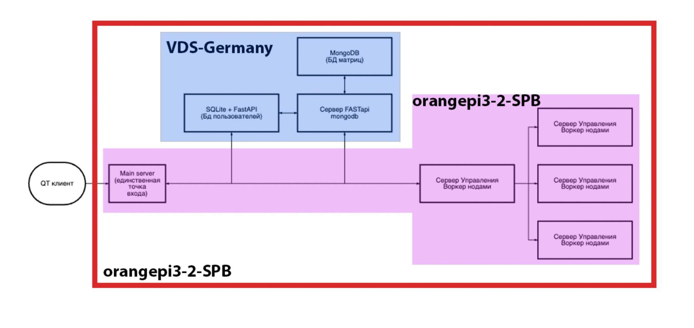
Архитектура

Slide 5
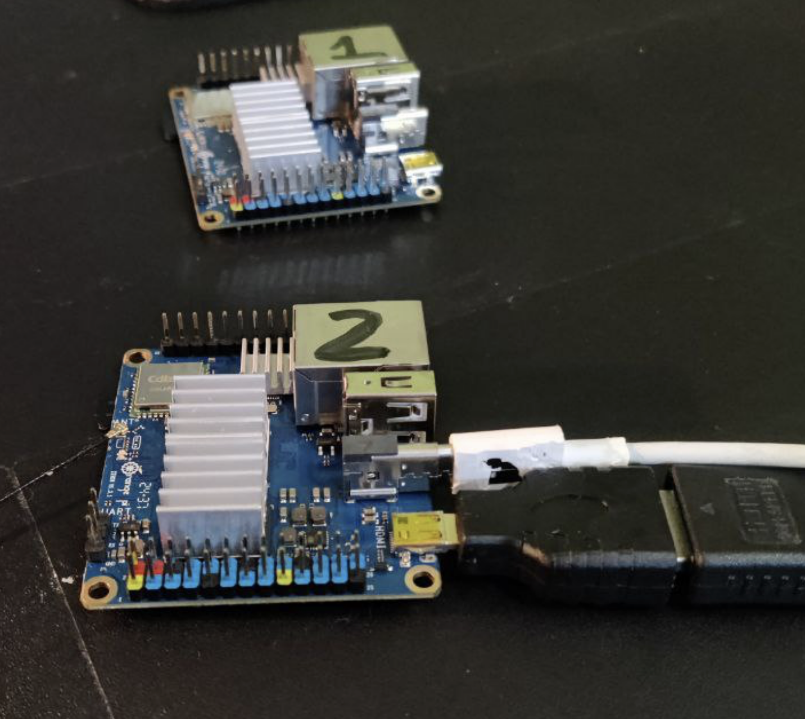
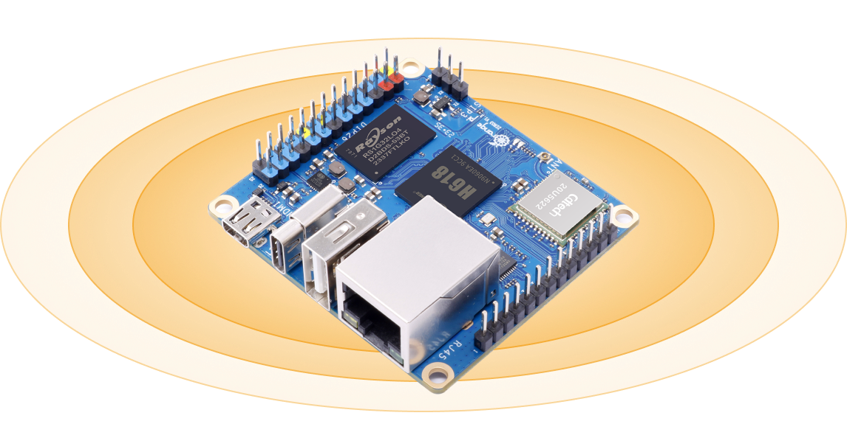
Железо
Cortex-A53
LPDDR4 4Gb
1000M Ethernet
Ubuntu22.04 server

Slide 6
Основной стек
на все поды
воркер поды
базы данных
FastAPI
httpx
pydantic
os Docker
numpy
scipy
psutil
MongoDB (GRIDFS)
SQLite
базы данных

Slide 7
k3s кластер
Что такое k3s:
Облегченная версия Kubernetes, оптимизированная для малых кластеров и ограниченных ресурсов.
Преимущества k3s:
Легковесность: меньше зависимостей и компонентов.
Быстрое развертывание и настройка.
Ключевые особенности:
Использует SQLite вместо etcd для хранения данных.
Сниженные требования к памяти и процессорным мощностям.
Преимущества для распределенных вычислений:
Упрощение оркестрации контейнеров в распределенной среде.
Подходит для кластеров с ограниченными ресурсами.

Slide 8
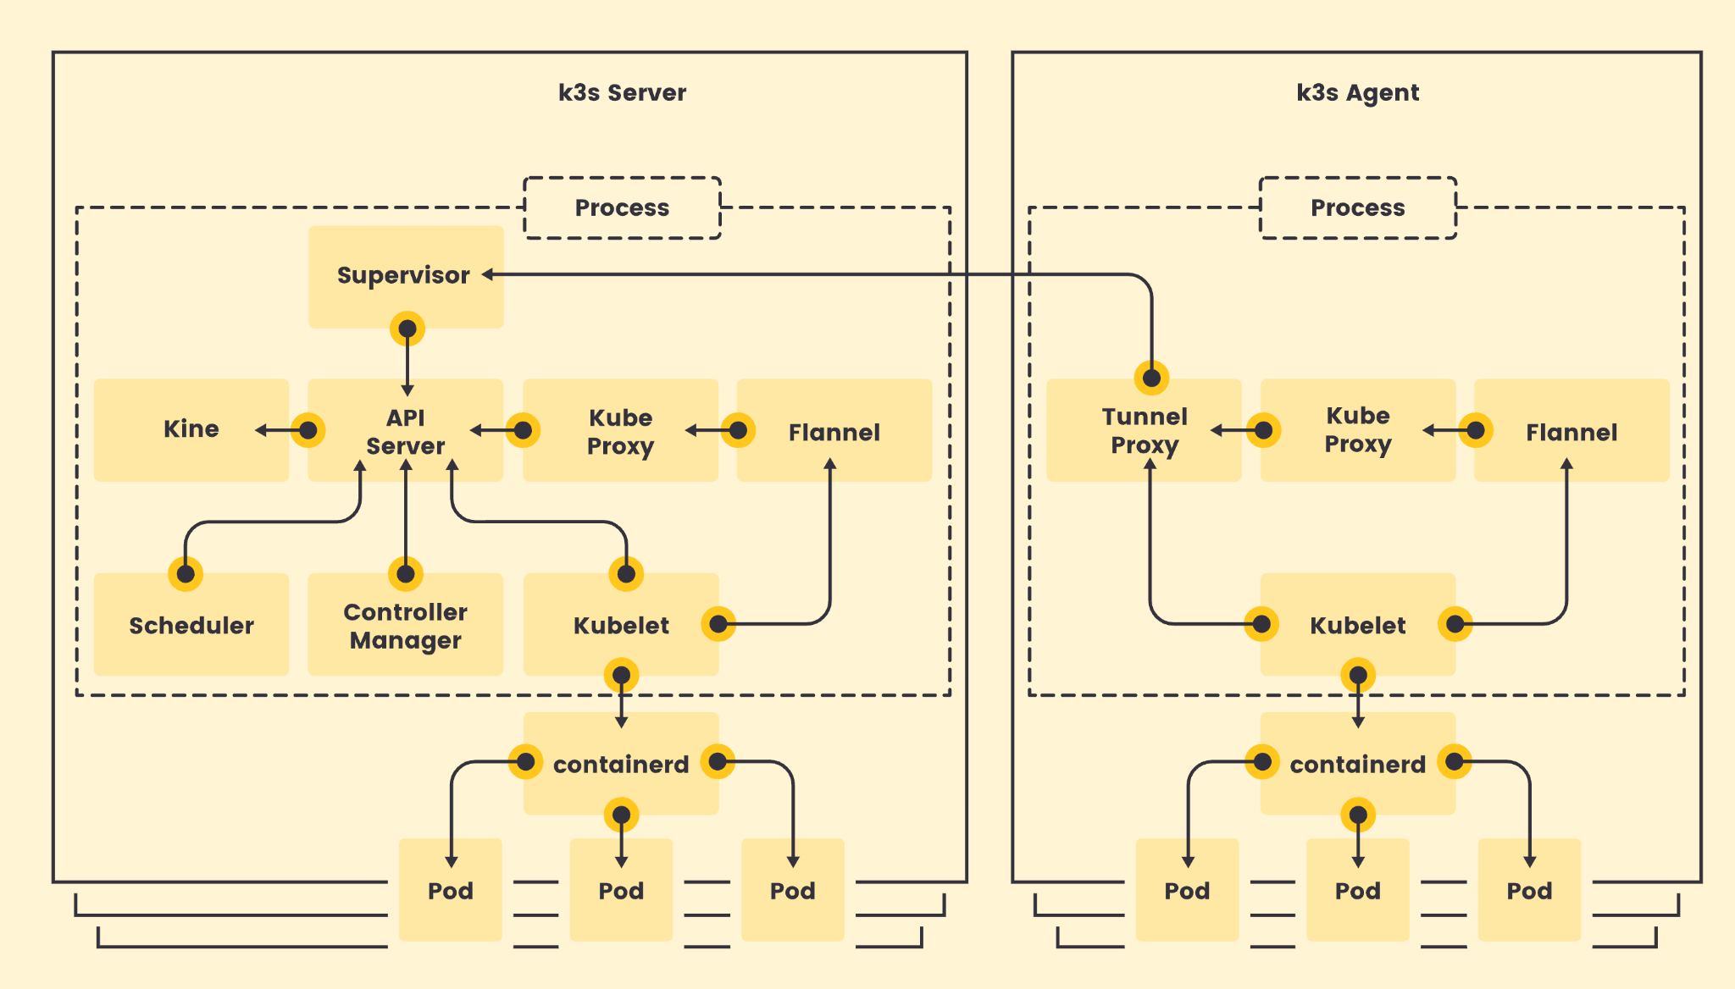

Slide 9
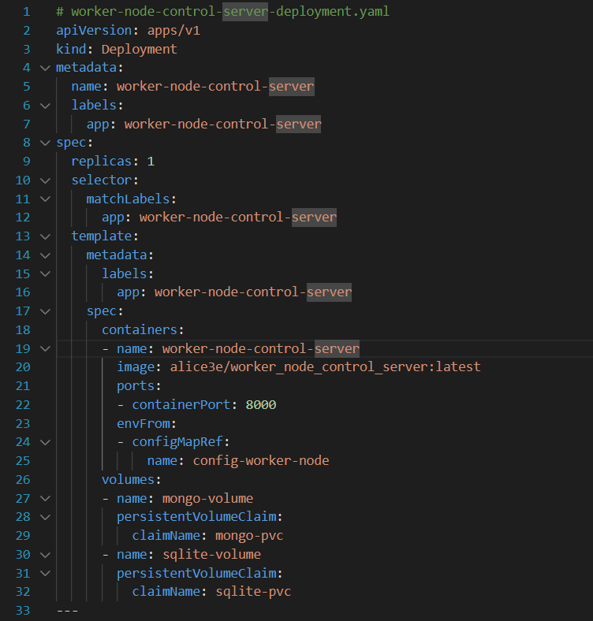
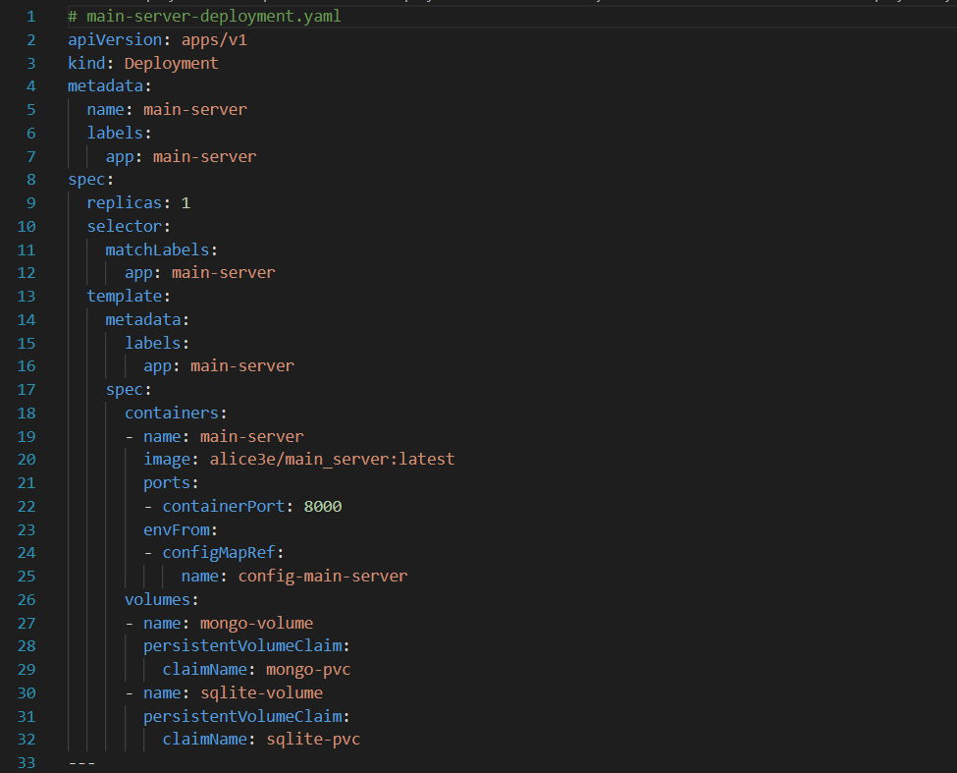
Настройка подов

Slide 10
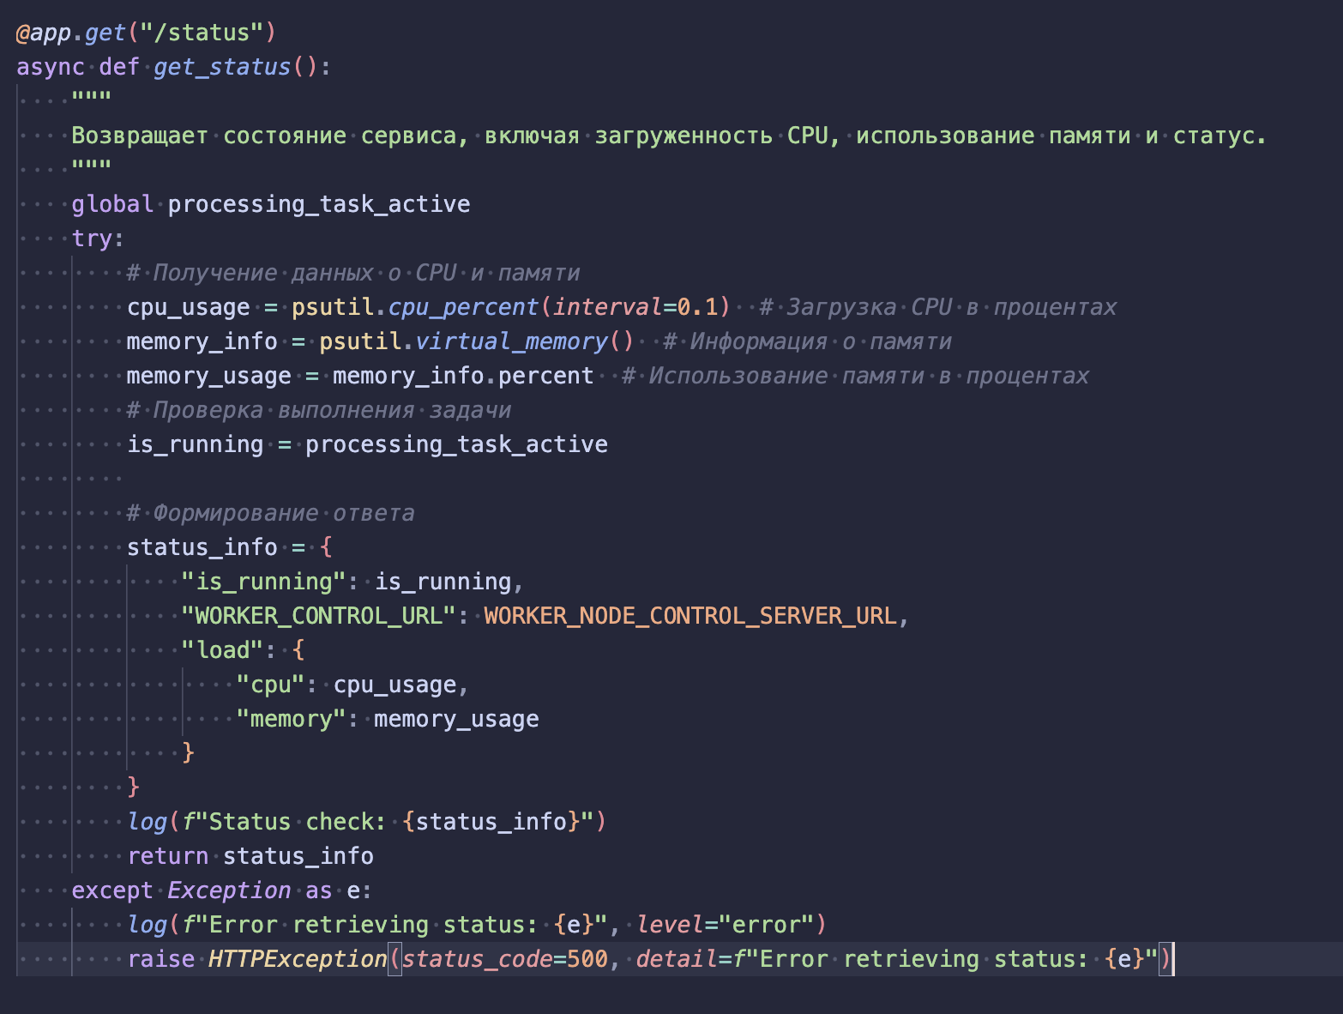
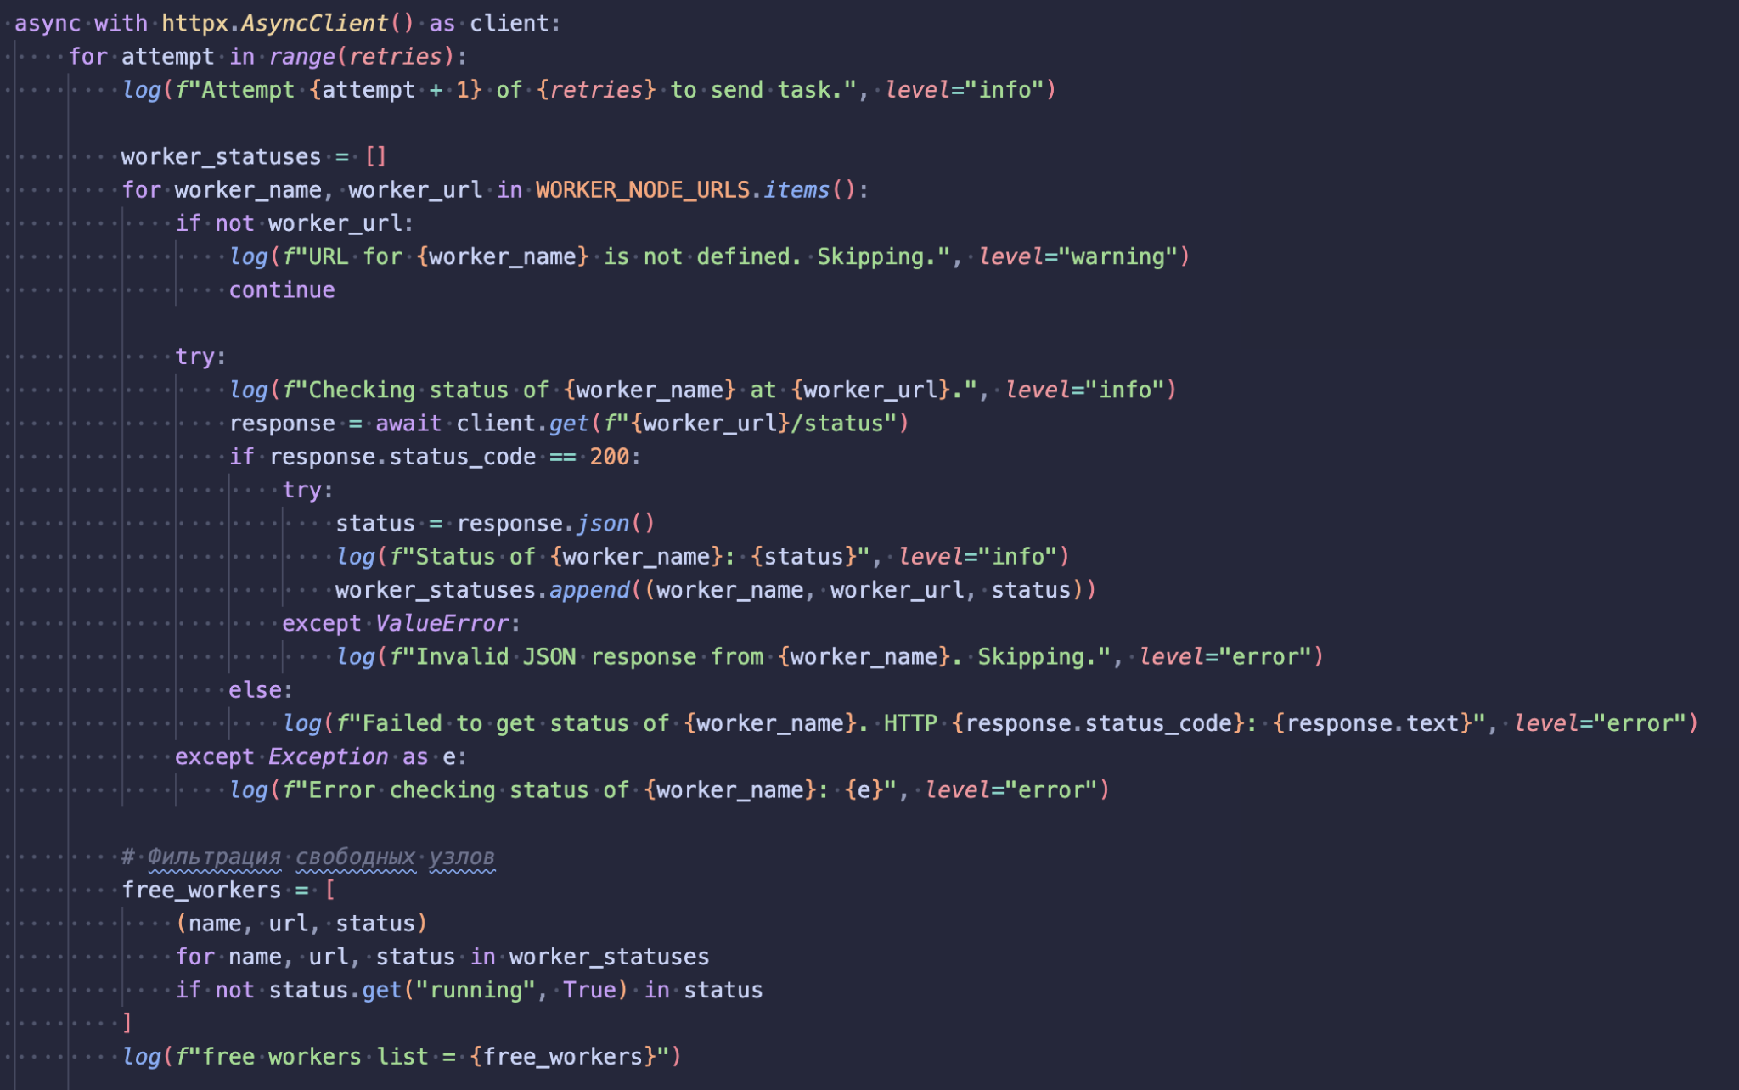
Loadbalancer + отказоустойчивость

Slide 11
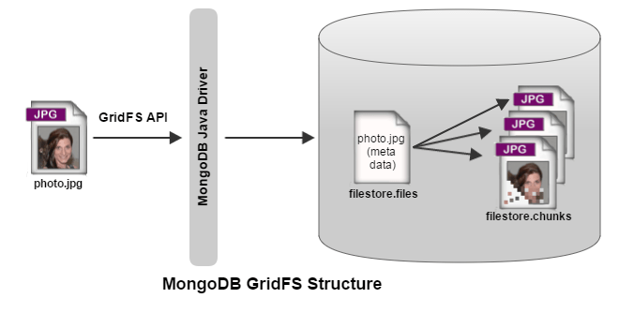
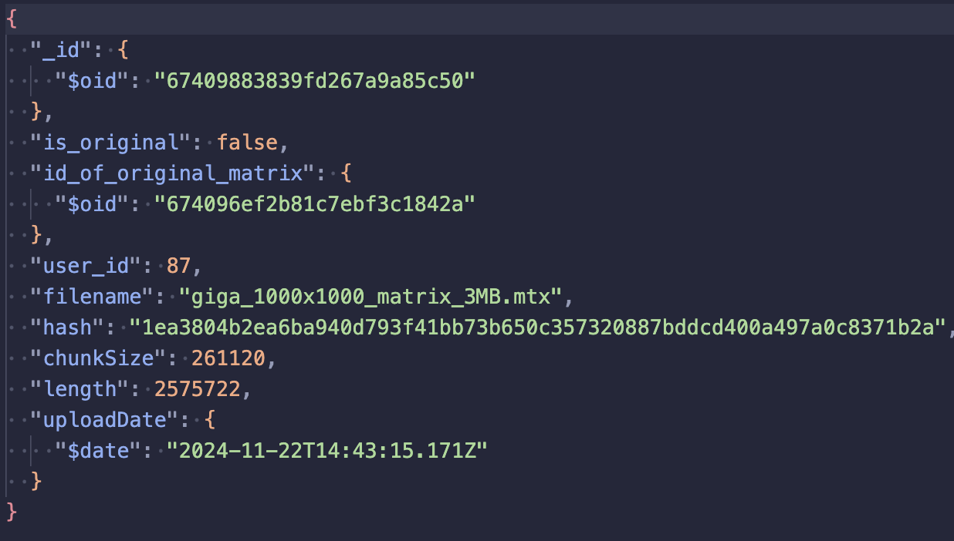
Оптимизация GridFS

Slide 12
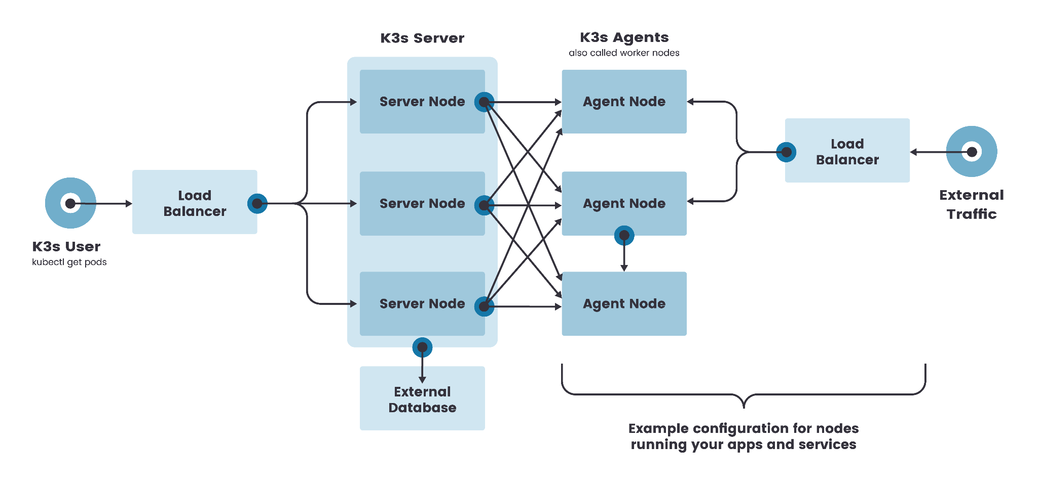
Горизонтальная и вертикальная масштабируемость

Slide 13
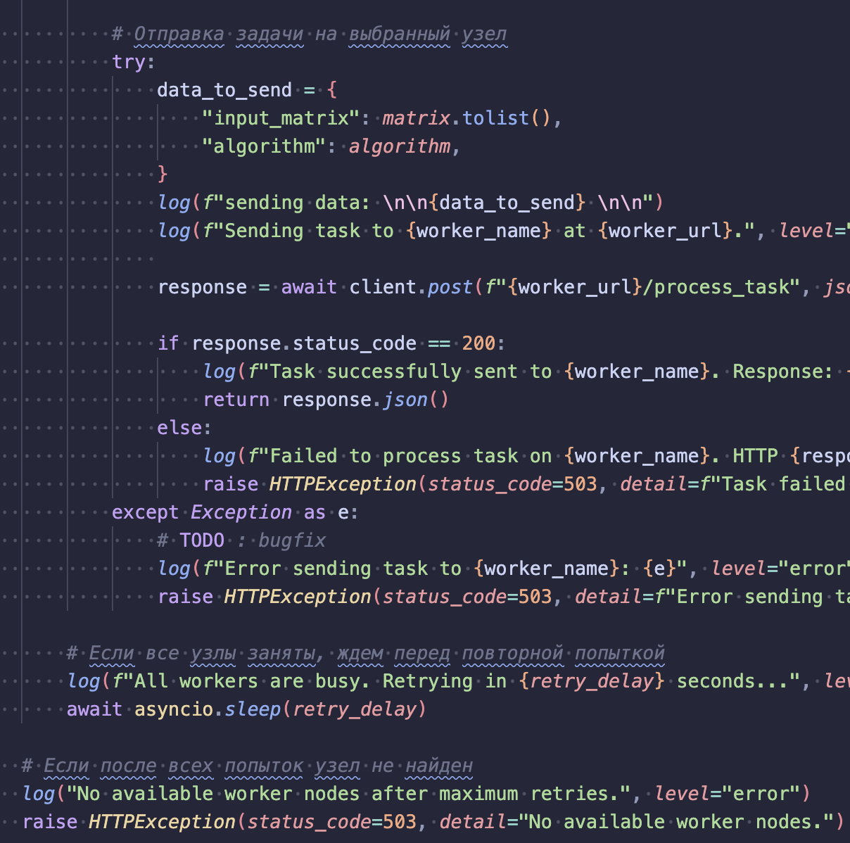
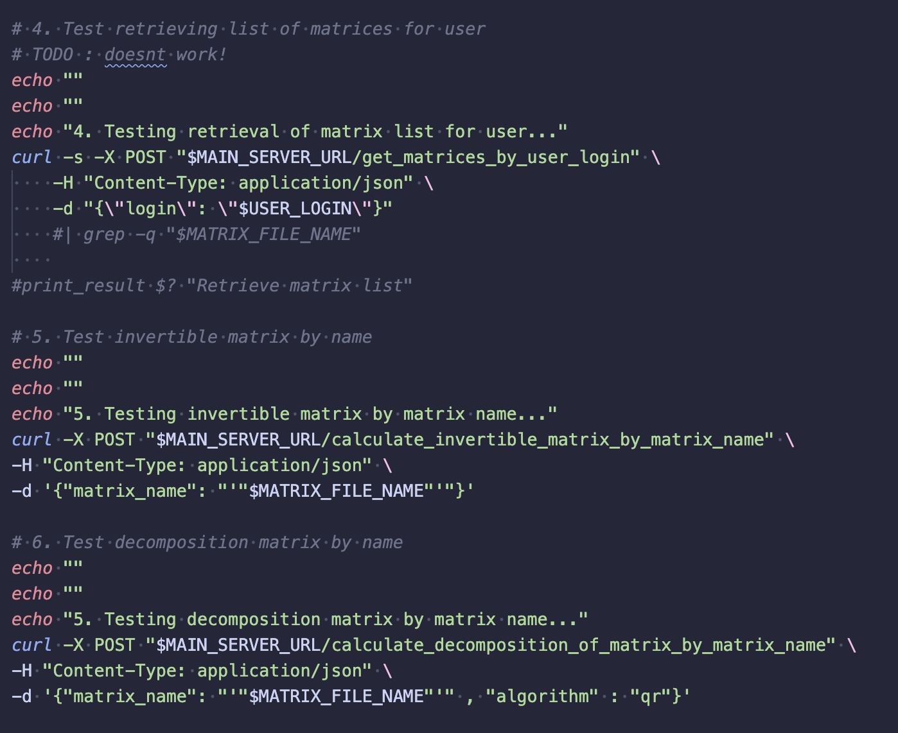
Логирование + обработка ошибок + тесты
+ разработка через docker-compose

Slide 14
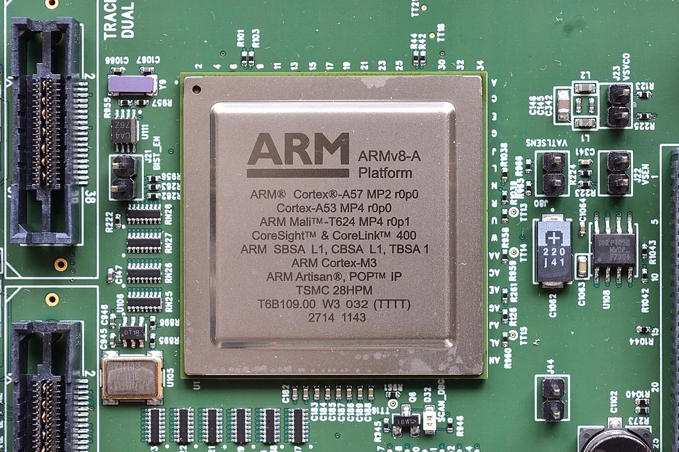
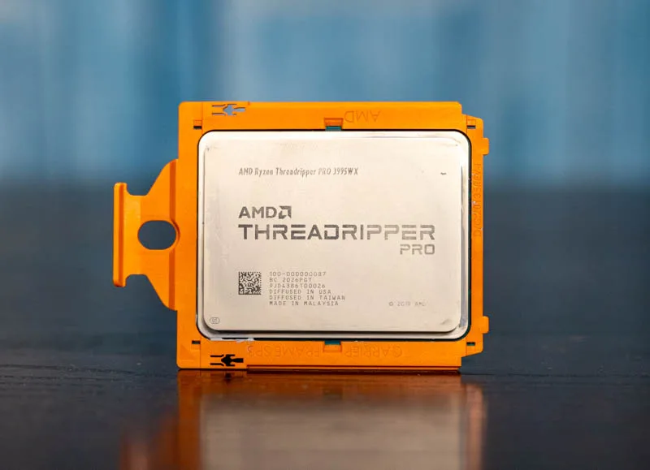

Поддержка большинства современных архитектур (Buildx)

Slide 15
Планы на будущее
Хранение MongoDB\SQLite на нескольких нодах
Добавление динамической очереди выполнения задач
Добавление параллельности в алгоритмы разложения на случай малого количества больших матриц
QoL: список загруженных пользователем матриц, сохранение в файл
Сохранение в базу данных результатов работы
Увеличить количество worker нод, чтобы были дублирования
Добавление Helm’а
Внешние хранилище состояния кластеров(как etcd)

Slide 16

мы не спали 30 часов
Спасибо за внимание!

